Slide 1
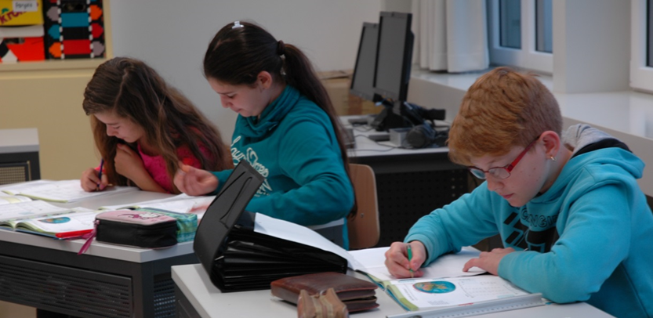
Informationsanalass: Welches Schulangebot soll nach der Primarschule gewählt werden?
Information für die 6. Klasse
über die Sekundarschule und das Langzeitgymnasium

Slide 2
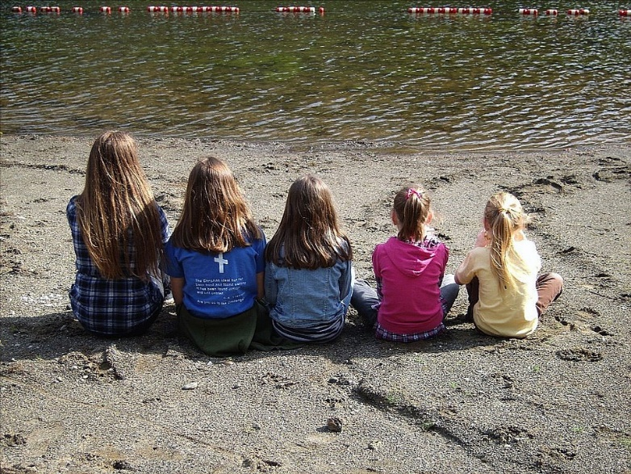
Informationsanlass über die Angebote der Sekundarschule l
Begrüssung
Vorstellen kooperative Sekundarschule KSS
Vorstellen Langzeitgymnasium*
Vorstellen Berufsbildung und Übersicht Bildungswege*
Anschlusslösungen nach der Sekundarschule
* Durch Rektorat LZG und Berufsbotschafter/Berufsbotschafterinnen
Notes:
Ziel des Übertrittsverfahrens ist es, das richtige schulische Angebot für jeden Schüler / jede Schülerin zu finden. Es gilt Über- oder Unterforderung zu vermeiden. Als Angebote stehen die Sekundarschule oder das Langzeitgymnasium zur Verfügung.
Beide Richtungen werde ich Ihnen vorstellen. Ferner finden Sie auf unserer Website Informationen zur Berufsbildung. Das Übertrittsverfahren und seine Richtlinien wurde Ihnen in der 5. Klasse von der Klassenlehrperson bereits vorgestellt und ist deshalb nicht mehr Thema dieser Information.

Slide 3
Modell kooperative Sekundarschule KSS
Niveaufach im Niveau C Deutsch* Englisch Französisch Mathematik* |  | Niveaufach im Niveau B Deutsch* Englisch Französisch Mathematik* |  | Niveaufach im Niveau A Deutsch* Englisch Französisch Mathematik*
grundlegende Anforderungen |  |  | Erweiterte und höhere Anforderungen
Stammklasse Niveau C RZG°, NT° Niveau C |  |  | Stammklasse Niveau A/B RZG°, NT° Niveau A/B
Ein Wechsel in ein höheres oder tieferes Niveau im Niveaufach ist nach jedem Semester möglich.
Ein Wechsel der Stammklasse ist auf das folgende Schuljahr möglich.
* Deutsch oder Mathematik kann binnendifferenziert in der Stammklasse unterrichtet werden. ° Räume, Zeiten, Gesellschaften (RZG), Natur und Technik (NT)

Slide 4
Fächer kooperative Sekundarschule KSS
Stammklassen A/B und C
Niveaufächer Deutsch, Englisch, Französisch und Mathematik
Unterricht und Beurteilung in drei Niveaus: ⇨ Niveau C: grundlegende Anforderungen ⇨ Niveau B: erweiterte Anforderungen ⇨ Niveau A: höhere Anforderungen
Stammklassenfächer Räume, Zeiten, Gesellschaften (RZG) und Natur und Technik (NT)
Unterricht und Beurteilung in zwei Niveaus: ⇨ Niveau C: grundlegende Anforderungen ⇨ Niveau A/B: erweiterte Anforderungen

Slide 5
Information kooperative Sekundarschule KSS
Inhaltliche Schwerpunkte
Besuch der Fächer gemäss dem persönlichen Leistungsprofil
Vorbereitung auf die Berufsbildung, auf weiterführende Schulen oder das Kurzzeitgymnasium
Begleitung bei der Berufsfindung
Beginn mit der Berufsmatura schon in der 3. Klasse (BM Sek+)
Beachtung der überfachlichen Kompetenzen z.B. selbstständig arbeiten, respektvoll mit anderen umgehen und Regeln einhalten
Notes:
Worauf legt die Sekundarschule besonders Wert? Die Sekundarschule ermöglicht den Lernenden die Fächer gemäss ihrem persönlichen Leistungsprofil zu besuchen.
Sie bereitet die Lernenden entsprechend ihrem schulischen Leistungsvermögen und ihren Berufszielen auf die Berufsbildung, auf weiterführende Schulen oder das Kurzzeitgymnasium vor.
Die Sekundarschule begleitet die Lernenden bei der Berufsfindung. In der 3. Sekundarklasse kann bei technisch-gewerblicher Berufen bereits mit der Berufsmatura begonnen werden.
Neben den fachlichen Kompetenzen wird den überfachlichen Kompetenzen wie z.B. selbständig arbeiten, respektvoll mit anderen umgehen und Regeln einhalten grosse Beachtung geschenkt.

Slide 6
Information kooperative Sekundarschule KSS
Besondere Aspekte
Eine Lehrperson ist für die Klasse zuständig
Deutsch, Französisch, Englisch und Mathematik in separaten Niveau-Gruppen
Förderung entsprechend dem Niveau des Kindes
Integrative Förderung
Notes:
Was macht die Sekundarschule besonders? Die Klassenlehrperson begleitet die Klasse meistens während allen drei Schuljahren.
Die Fächer Deutsch, Französisch, Englisch und Mathematik werden in separaten Niveau-Gruppen ausserhalb der Stammklasse unterrichtet und beurteilt.
Jedes Kind wird so seinem Niveau entsprechend gefördert.
Vor allem schulisch schwächere Lernende erhalten mit der integrativen Förderung zusätzliche Unterstützung.

Slide 7
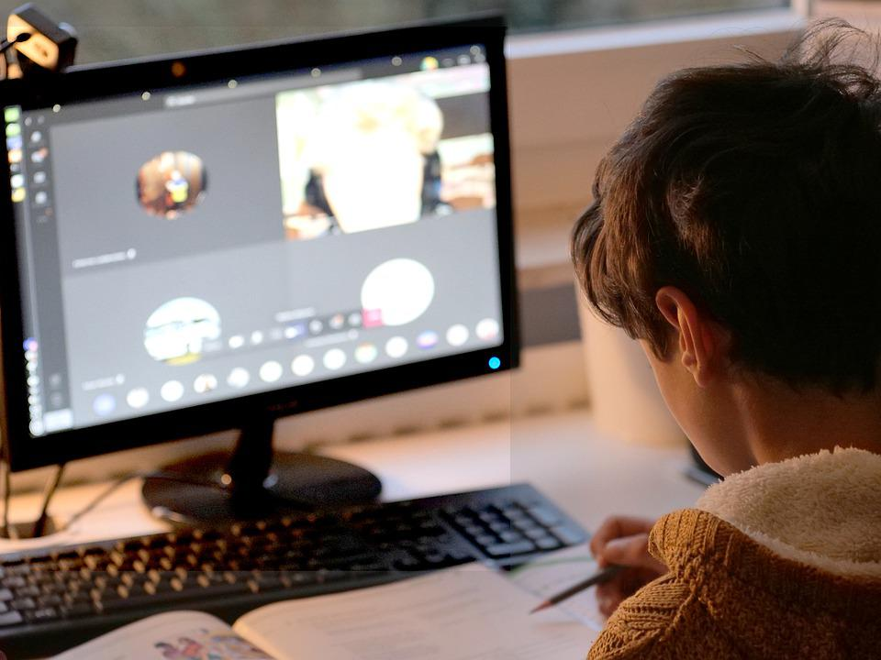
Für wen ist die Sekundarschule geeignet?
Genügende bis sehr gute Leistungen
Praxisbezug des Wissens ist wichtig und / oder vielseitiges Interesse
Freude am schulischen Lernen
Ziel: berufliche Bildung, möglicherweise mit Berufsmatura, weiterführende Schule oder Kurzeitgymnasium
Notes:
Im Übertrittsverfahren ist es wichtig, dass Sie zusammen mit Ihrem Kind und der Klassenlehrperson das Schulangebot wählen, welches zum jetzigen Zeitpunkt das richtige für Ihr Kind ist. Das schweizerische Bildungssystem ermöglicht zu jedem Zeitpunkt den Einstieg in ein anderes Schulangebot. Für die jetzige Entscheidung gilt Folgendes: Lernende, welche eher eine praktische Ausbildung anstreben oder sich noch nicht sicher sind, in welche Richtung sie einmal gehen möchten, besuchen eher die Sekundarschule.

Slide 8
Informationen zum Langzeitgymnasium
Der Rektor des Gymnasiums informiert

Slide 9
Informationen zur Berufsbildung
Der Berufsbotschafter informiert

Slide 10
Anschlusslösungen
mehrheitlich Fächer im Niveau C
Berufslehre (EBA oder EFZ)
mehrheitlich Fächer im Niveau B
Berufslehre (EFZ) evtl. mit Berufsmatura
Mit Aufnahmeprüfung: weiterführende Schule
mehrheitlich Fächer im Niveau A
Berufslehre (EFZ) evtl. mit Berufsmatura BM SEK+: Schon in der 3. Sekundarklasse mit der Berufsmatura beginnen
Mit oder ohne Aufnahmeprüfung: weiterführende Schule
Kurzzeitgymnasium
Langzeitgymnasium
Universität oder ETH
Evtl. Fachhochschule

Slide 11
Bildungs- und Kulturdepartement
Dienststelle Volksschulbildung
Kellerstrasse 10
6002 Luzern
www.volksschulbildung.lu.ch
Vielen Dank für Ihre Aufmerksamkeit
Laufnummer: 2024-343 Bilder aus pixabay oder DVS intern

